Slide 1
数据结构
第9讲
2006-4-9
<number>/41

Slide 2
第9讲 数组及其实现
<number>/41

Slide 3
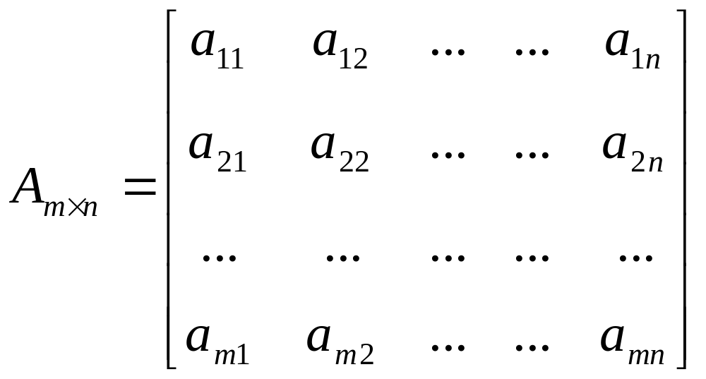
数组的定义和特点
数组
  数组可以看成是一种特殊的线性表，即线性表中数据元素本身也是一个线性表。
( )
( )
( )
( )
<number>/41

Slide 4
数组的定义和特点
数组特点
  数组结构固定
  数据元素同构
数组运算
  给定一组下标，存取相应的数据元素
  给定一组下标，修改数据元素的值
<number>/41

Slide 5
数组的定义和特点
数组的定义
  数组是由一组类型相同的数据元素构成的有序集合，每个数据元素称为一个数组元素（简称为元素），每个元素受n(n≥1)个线性关系的约束，每个元素在n个线性关系中的序号i1、i2、…、in称为该元素的下标，并称该数组为 n 维数组。
数组的特点
  元素本身可以具有某种结构，属于同一数据类型；
  数组是一个具有固定格式和数量的数据集合。
<number>/41

Slide 6
数组的定义和特点
数组示例
  元素a22受两个线性关系的约束，在行上有一个行前驱a21和一个行后继a23，在列上有一个列前驱a12和和一个列后继a32。
a₁₁ a₁₂ … a_{1n}
a₂₁ a₂₂ … a_{2n}
… … … …
a_{m1} a_{m2} … a_{mn}
A=
<number>/41

Slide 7
数组的定义和特点
a₁₁ a₁₂ … a_{1n}
a₂₁ a₂₂ … a_{2n}
… … … …
a_{m1} a_{m2} … a_{mn}
A=(A₁，A₂，……，A_{n})
A=
其中：
A_{i}=(a_{1i}，a_{2i}，……，a_{mi})
(1≤i≤n)
数组是线性表的推广
二维数组是数据元素为线性表的线性表。
<number>/41

Slide 8

数组的定义和特点
数组的基本操作
  存取：给定一组下标，读出对应的数组元素；
  修改：给定一组下标，存储或修改与其相对应的数组元素。
在数组中插入（或）一个元素有意义吗？
数组应该采用何种方式存储？
数组没有插入和删除操作，所以，不用预留空间，适合采用顺序存储。
<number>/41

Slide 9
数组的顺序存储结构和实现
a₁₁
0
a₁₁
0
按列序为主序存放
1
a₁₂
按行序为主序存放
1
a₂₁
…….
…….
次序约定
  以行序为主序
  以列序为主序
a_{1n}
n-1
a_{m1}
m-1
a₂₁
m
a₁₂
n
a₁₁ a₁₂ …….. a_{1n}
a₁₁ a₁₂ …….. a_{1n}
a₂₂
a₂₂
a₂₁ a₂₂ …….. a_{2n}
……..
a₂₁ a₂₂ …….. a_{2n}
……..
a_{2n}
a_{m2}
………………….
………………….
……….
……….
a_{m1} a_{m2} …….. a_{mn}
a_{m1} a_{m2} …….. a_{mn}
a_{m1}
a_{1n}
a_{m2}
a_{2n}
Loc(aij)=Loc(a₁₁)+[(j-1)m+(i-1)]*l
Loc( a_{ij})=Loc(a₁₁)+[(i-1)n+(j-1)]*l
……..
……..
<number>/41
m*n-1
m*n-1
a_{mn}
a_{mn}

Slide 10
数组的存储结构与寻址(二维数组)
二维数组
内 存
二维结构
一维结构
<number>/41

Slide 11
数组的存储结构与寻址(二维数组)
  按行优先存储的寻址
每行元素个数
l₂
h₂
整行数
l₁
a_{ij}
本行中a_{ij}前面的元素个数
a_{ij}前面的元素个数
=阴影部分的面积
=整行数×每行元素个数+本行中a_{ij}前面的元素个数
=(i -l₁)×(h₂ -l₂＋1)＋(j -l₂)
h₁
(a) 二维数组
<number>/41

Slide 12
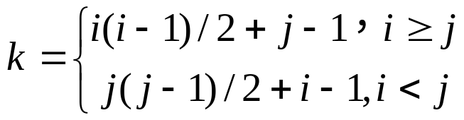
矩阵的压缩存储
a₁₁ a₁₂ …. … ….. a_{1n}
对称矩阵
a₂₁ a₂₂ …….. ……. a_{2n}
………………….
a_{n1} a_{n2} …….. a_{nn}
…...
a11 a21 a22 a31 a32 an1 ann
按行序为主序：
…...
k=0 1 2 3 4 n(n-1)/2 n(n+1)/2-1
<number>/41

Slide 13
矩阵的压缩存储
三角矩阵
a₁₁ 0 0 …….. 0
a₂₁ a₂₂ 0 …….. 0
…………………. 0
a_{n1} a_{n2} a_{n3}…….. a_{nn}
…...
a11 a21 a22 a31 a32 an1 ann
按行序为主序：
…...
k=0 1 2 3 4 n(n-1)/2 n(n+1)/2-1
i(i-1)
Loc(aij)=Loc(a₁₁)+[( +(j-1)]*l
2
<number>/41

Slide 14
矩阵的压缩存储
a₁₁ a₁₂ 0 …………… . 0
a₂₁ a₂₂ a₂₃ 0 …………… 0
对角矩阵
0 a₃₂ a₃₃ a₃₄ 0 ……… 0
……………………………
0 0 … a_{n-1,n-2} a_{n-1,n-1} a_{n-1,n}
0 0 … …a_{n,n-1} a_{nn.}
…...
按行序为主序：
a11 a12 a21 a22 a23 ann-1 ann
…...
k=0 1 2 3 4 n(n-1)/2 n(n+1)/2-1
Loc(aij)=Loc(a₁₁)+2(i-1)+(j-1)
<number>/41

Slide 15
THANK YOU!
/
<number>/41

